Slide 1
স্বাগতম

Slide 2
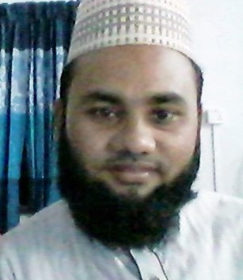
পরিচিতি
শেখ জামাল আহমদ
সিনিয়র শিক্ষক
চুনারুঘাট পাইলট বালিকা উচ্চ বিদ্যালয়
মোবাইল – ০১৭১৬৫৭৪৯৭৩
সময়ঃ- ৫০ মিঃ

Slide 3
পাঠ পরিচিতি
শ্রেনিঃ দশম।
বিষয়ঃ ইসলাম ও নৈতিক শিক্ষা।
অধ্যায়ঃ ১ম, পাঠঃ- ১১।
সময়ঃ ৫০ মিঃ।
মোট শিক্ষার্থীঃ ৬০
উপস্থিত শিক্ষার্থীঃ

Slide 5
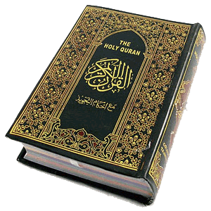

Slide 6
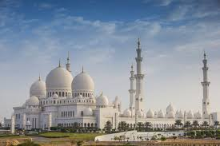
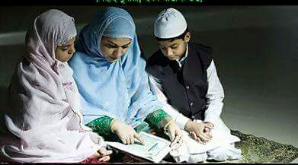

Slide 7
পাঠ শিরোনাম
আসমানি কিতাব ।

Slide 8
শিখনফল
এই পাঠ শেষে শিক্ষার্থীরা-
১। আসমানি কিতাব মোট কয়টি বলতে পারবে ।
২। কোন কিতাব কোন নবীর উপর অবতীর্ণ হয়েছে বলতে পারবে।
৩। আসমানি কিতাবের প্রতি ইমান আনার গুরুত্ব বর্ননা করতে পারবে।

Slide 9
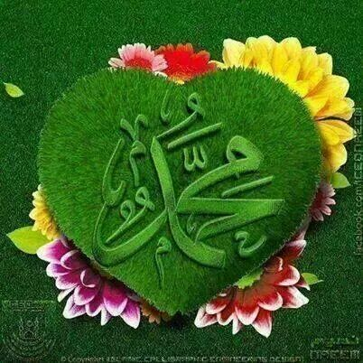
কুরআন মজিদ অবতরণ
এটি “লাওহি মাহফুয” বা সংরক্ষিত ফলকে লিপিবদ্ধ রয়েছে।

Slide 10
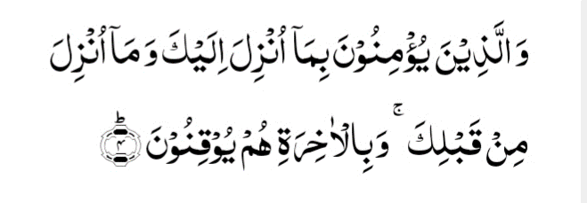
এই কিতাব সমূহের প্রতি বিশ্বাস করা ফরজ।
যাহা আপনার প্রতিও আপনার পূর্বেকার নবীদের প্রতি নাজিল হয়েছে-
মুমিনগন তাতে বিশ্বাস করে।
আল-কুরানের বিধিমোতাবেক জীবন পরিচালনা করা ফরজ

Slide 11
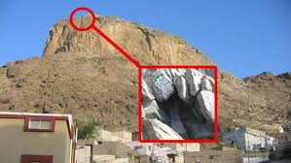
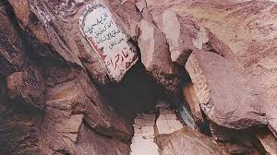
অহীর মাধ্যমে সর্ব প্রথম যে গুহায় কুরআন নাযিল হয়।

Slide 12
কুরআন মজিদ অবতরণ
অহীর মাধ্যমে প্রথম কুরআন নাযিল

Slide 13
কুরআন মজিদ অবতরণ
নবীপাক ৪০ বছর বয়সে নবুয়তপ্রাপ্ত হন।

Slide 14
কুরআন মজিদ অবতরণ
সম্পূর্ণ কুরআন নাযিল হয় ২৩ বছরে।

Slide 15
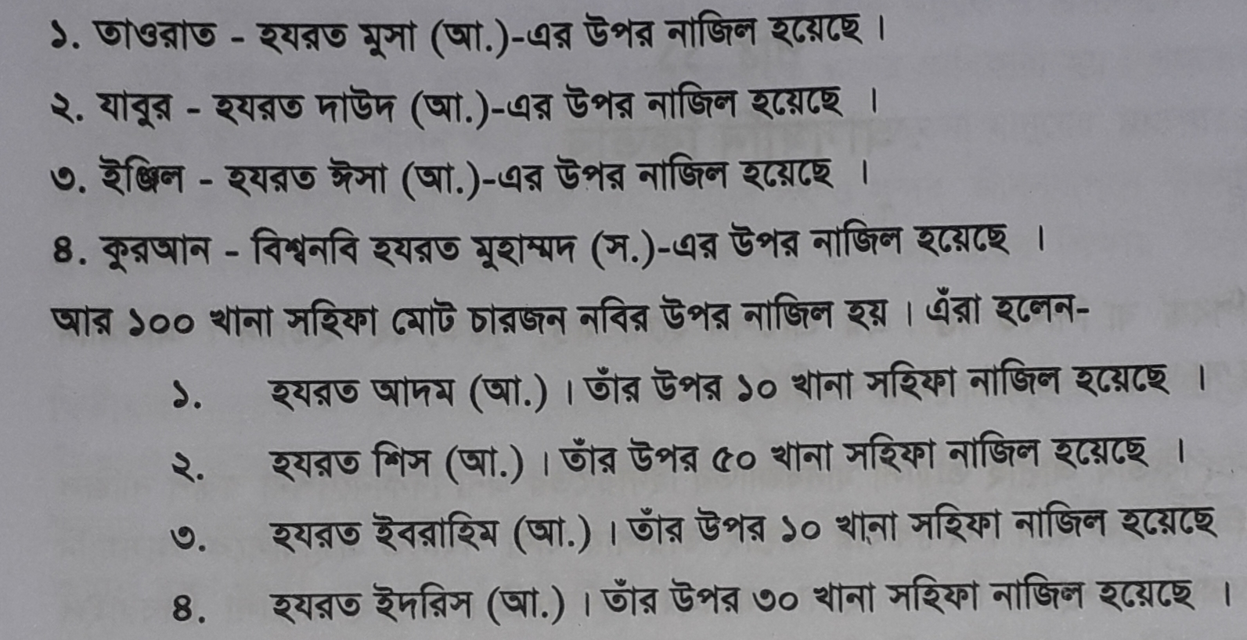
বড় চারখানা প্রসিদ্ধ আসমানি কিতাব বড় ৪জন নবীর উপর নাজিল হয়েছে

Slide 16
আল কুরআনের গুরুত্ব
পাহাড়-পর্বত সম্পর্কে বর্ণনা

Slide 17
মূল্যায়ন
প্রত্যেকে আসমানি কিতাবের ৩টি করে
বিষয় বস্তু লিখ ।

Slide 18
বাড়ির কাজ
আসমানি কিতাবের প্রতি ইমান আনার গুরুত্ত্ব কি লিখে আনবে।

Slide 19
